Slide 1
DERET
BAB 2

Slide 2
DERET
DERET HITUNG
DERET UKUR
APLIKASI DERET DALAM EKONOMI

Slide 3
Deret Hitung
5, 10, 15, 20, … 5, 5+5, 5+5+5, 5+5+5+5, ..
10, 17, 24, 31,… 10, 10+7, 10+7+7, 10+7+7+7…
a, S2, S3, S4, …..Sn a, a+b, a+b+b, a+b+b+b
a, a+b, a+2b , a+3b ,
S1, S2 , S3 , S4 ,
S_{n} = a + (n-1)b

Slide 4
Jumlah Suku-suku:
5, 10, 15, 20, 25
5 +10 + 15 + 20 + 25 = 75
15+15+15+15+15
D_{n} = n x (a + Sn)/2
atau
D_{n} = n/2 x (a + Sn)
atau
D_{n}= n/2x[a+{a+(n-1)b}]
D_{n}= n/2 {2a + (n-1)b}

Slide 5
DERET UKUR
5 , 10 , 20 , 40 , 80
5 , 5x2 , 5x2x2 , 5x2x2x2 , 5x2x2x2x2
S1 , S2 , S3 , S4 , S5
S_{n} = ap^{n-1}

Slide 6
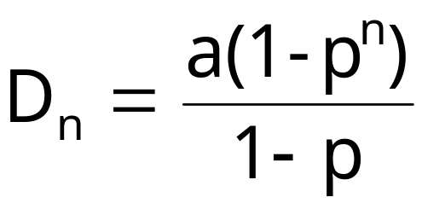
DERET UKUR
D_{n} = ap0 + ap1 + ap2 + ap3 + ….. + apn-2 + apn-1
D_{n} = a{p0 + p1 + p2 + p3 + ….. + pn-2 + pn-1}
pD_{n} = a{p1 + p2 + p3 + ….. + pn-2+pn-1 + pn}
(1-p)D_{n} = a{p0 - pn}
DIKELUARKAN a DARI KURUNG KURAWAL
(-)

Slide 7
APLIKASI EKONOMI
APLIKASI 1
Jika pada awal tahun jumlah penduduk sebesar 200 juta dengan pertumbuhan 10% per tahun, maka berapa penduduk pada 5 tahun berikutnya?
a = 200.000.000
p = 1,10
n = 6
S₆ = ap^{n-1}
= 200.000.000 x 1,10⁵
= 322.102.000

Slide 8

APLIKASI EKONOMI
APLIKASI 2
Jika pada awal tahun jumlah penduduk sebesar 200 juta dan setelah 5 tahun di adakan perhitungan ulang (Sensus Penduduk) ternyata jumlah penduduk menjadi 300 juta jiwa, maka berapa pertumbuhan penduduk rata-rata per tahun?
a = 200.000.000
p = ??
n = 6
S₆ = 300.000.000
S₆ = ap^{n-1} → S₆/a = p^{n-1} →
P = 1.084472 sehingga tingkat pertumbuhan rata-rata adalah 1.084472 – 1 = 0.084472 atau 8.45%

Slide 9
APLIKASI EKONOMI
5
P = 300.000.000/200.000.000
P = 1,084
Jadi, pertumbuhan = 0,084 atau 8,4% per tahun

Slide 10
APLIKASI EKONOMI
APLIKASI 3
Jika pada awal tahun 1999 seorang mahasiswa menyimpan uangnya di bank sebesar Rp100.000.000. Jika bank memberikan bunga 18% per tahun, berapa uang mahasiswa tersebut setelah 5 tahun?
S6 = ap⁶⁻¹
S₆ = 100.000.000 X 1,18⁵
S₆ = 228,775,776

Slide 11
APLIKASI EKONOMI
a = 100.000.000
p = 1,18
n = 6
S6 = apn-1
= 100.000.000 x 1,185
= 100000000*1.18^5
= 228.775.775,68
SELANJUTNYA

Slide 12
APLIKASI EKONOMI
Dalam aplikasi Time Value of Money biasanya digunakan notasi yang agak berbeda
P = 100.000.000
1+i = 1,18 atau i = 0,18 i = tingkat bunga
n+1 = 6 atau n = 5
F _{n} = P(1+i)^{n}
= 100.000.000 x 1,185
= 100000000*1.18^5
= 228.775.775,68

Slide 13
BUNGA PINJAMAN

Slide 14
BUNGA PINJAMAN
Bunga pinjaman selama setahun atau kurang, sering dihitung dengan menggunakan cara yang sederhana, yaitu bunga yang hanya dikenakan pada jumlah pinjaman. Jumlah yang dipinjam ini untuk selanjutnya akan disebut dengan pokok pinjaman. Jika besarnya pokok pinjaman adalah p dengan bunga sebesar r persen setahun dan lama meminjam adalah t tahun, maka besarnya bunga yang harus di bayar yaitu I adalah hasil perkalian antara pokok pinjaman dan bunga dan lama meminjam, atau I = PRT

Slide 15
I
P
R
T

Slide 16
I = PRT
I
I =
P
R
T

Slide 17
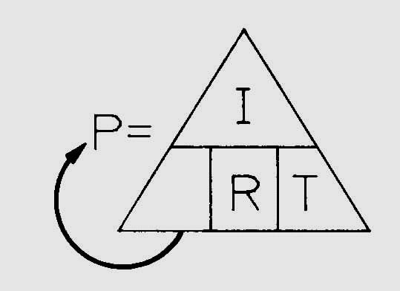
P = I/RT

Slide 18
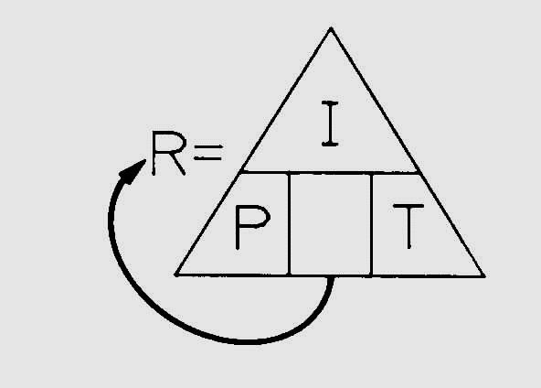
R = I/PT

Slide 19
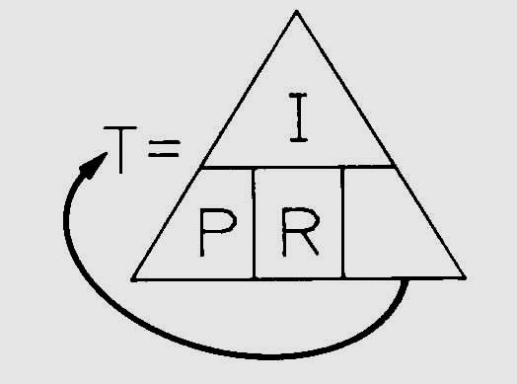
T = I/PR

Slide 20
Berapakah jumlah yang harus dimbalikan oleh seseorang yang meminjam uang sebanyak Rp2.500 pada tanggal 5 Juni 1992 dan dikembalikan pada tanggal 5 Pebruari 1993 dengan bunga sebesar 14 persen?
Mulai tanggal 5 Juni 1992 sampai 5 Pebruari 1993 ada 8 bulan, atau waktu peminjamanannya 8/12 = 2/3 tahun. Besarnya bunga pinjaman adalah:
I = P x R x T
= 2.500 x 0,14 x 2/3
= 233,33
Jumlah yang harus dikembalikan adalah pokok pinjaman ditambah dengan bunga, atau
Rp2.500 + Rp233,33 = Rp2.733,33

Slide 21
LATIHAN

Slide 22
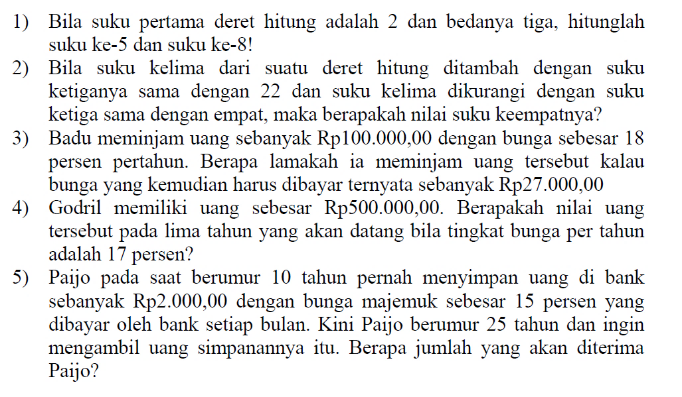
SOAL LATIHAN

Slide 23
TIME VALUE OF MONEY
APLIKASI EKONOMI:

Slide 24
NILAI MAJEMUK

Slide 25
Bunga sederhana seperti yang dibahas sebelumnya adalah bunga yang umumnya diterapkan untuk pinjaman dalam jangka waktu satu tahun atau kurang. Dengan bunga majemuk, bunga selain dikenakan pada pokok pinjaman, juga dikenakan pada bunga yang dihasilkan. Misalkan seseorang membungakan uangnya sebanyak P dengan bunga sebesar i per tahun. Setelah satu tahun ia mendapatkan bunga sebesar:
Bunga tahun pertama = P.i
Bunga dan pokok pinjaman pada akhir tahun menjadi:
P + P.i = P(1+i)

Slide 26
Jumlah sebanyak itu, menjadi pokok pinjaman yang baru sehingga pada akhir tahun kedua bunga yang diterima sebesar:
P(1+i)I
Jumlah uang keseluruhan sekarang menadi
P(1+i) + P(1+i)I = P(1+i)(1+i)
= P(1+i)²
Dengan cara yang sama, maka di tahun ke tiga seluruh uangnya menjadi
= P(1+i)³

Slide 27

Dan dalam n tahun seluruh uangnya menjadi
= P(1+i)^{n}
Penggandaan uang atau penghitungan bunga dapat dilakukan lebih dari satu kali dalam setahun. Misalkan pembayaran bunga dilakukan dalam m kali setahun (dalam 5 periode setahun), pada tingkat bunga I per tahun, maka tingkat bunga setiap periode adalah i/m dan jumlah periode pembungaan (penghitungan bung) adalah sebanyak n,m. Seandainya bunga yang diperoleh dibungakan lagi selama n periode, maka rumus yang digunakan untuk menghitung seluruh uangnya menadi:
$A=P{(1+\frac{i}{m})}^{n.m}$

Slide 28

Contoh:
Misal ada uang sebanyak Rp1.000 dibungakan selama 6 tahun dengan bunga majemuk sebesar 5 persen per tahun dan dibungakan setahun sekali, maka berapakah jumlah uang tersebut setelah 6 tahun?
Dari rumus
$A=P{(1+\frac{i}{m})}^{n.m}$
P = 1000; I = 0,05; m = 1; dan n = 6
Jumlah uangnya setelah 6 tahun menjadi:
$A=1000{(1+\frac{0,05i}{1})}^{6.1}$
= 1000(1,05)²
= 1000(1,34010)
= 1.340,10

Slide 29
BERAPA NILAI YAD DARI POKOK SEBESAR $100 SETELAH 3 TAHUN JIKA tingkat bunga i = 10%?
0
1
2
3
10%
100
FV = ?
Finding FVs (moving to the right
on a time line) is called compounding.

Slide 30
Setelah 1 tahun:
FV₁ = PV + INT₁ = PV + PV (i)
= PV(1 + i)
= $100(1.10)
= $110.00.
Setelah 2 tahun:
FV₂ = PV(1 + i)²
= $100(1.10)²
= $121.00.

Slide 31
Setelah 3 tahun:
FV₃ = PV(1 + i)³
= $100(1.10)³
= $133.10.
Secara umum,
FV_{n} = PV(1 + i)^{n}.

Slide 32
NILAI SEKARANG
(PRESENT VALUE)

Slide 33
Nilai sekarang dari jumlah yang diperoleh di masa mendatang atau sering pula disebut dengan present value adalah nilai sejumlah uang yang saat ini dapat dibungakan untuk memperoleh jumlah yang lebih besar di masa mendatang. Misalkan P adalah nilai sekarang dari uang sebanyak A pada t tahun yang akan datang. Bila kemudian diumpamakan tingkat bunga adalah r, maka bunga yang diperoleh dari P rupiah adalah:
I = P x R x T
Dan uang setelah t tahun menjadi
P + P.r.t = P(1+rt)

Slide 34

Karena F adalah nilai uang sebanyak P pada t tahun mendatang, maka:
P(1 + rt) = F
Atau
$P=\frac{F}{1+rt}$
Contoh
Setahun lagi Bagus akan menerima uang sebanyak Rp10.000. Berapakah nilai sekarang uang tersebut jika tingkat bunga 13 persen setahun? Dalam masalah ini, A = 10.000; r = 0,13; dan t = 1.
Jadi:
$P=\frac{10.000}{1+(0,13)(1)}$
= 8.849,54

Slide 35
Berapa NILAI SEKARANG (PV = PRESENT VALUE) dari $100 yAng akan diterima pada akhir thn ke 3 jika i = 10%?
Menghitung PV disebut discounting, ini merupakan kebalikan dari compounding.
0
1
2
3
10%
PV = ?
100

Slide 36
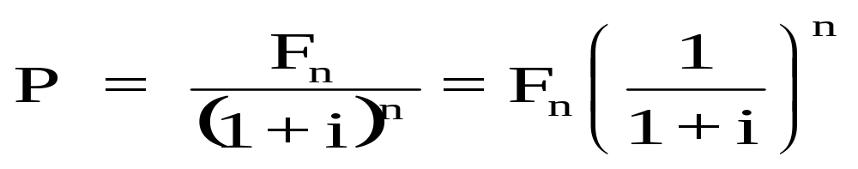
Selesaikan F_{n} = P(1 + i )^{n} for P:
⎛
1
⎞
3
PV
=
$100
⎜
⎟
⎝
1.10
⎠
=
$100
(
)
0.7513
=
$75.13.

Slide 37
NILAI AKAN DATANG
DARI ANUITAS
(FUTURE VALUE OF ANNUITY)

Slide 38
TIME LINE ANUITAS
1
2
3
4
i=10%
1000
1000
1000
1000
1000
1100
1210
1331
4641

Slide 39
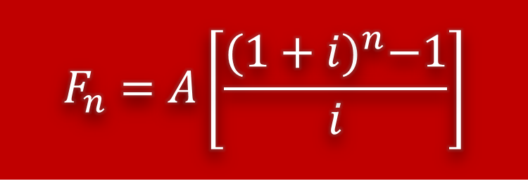


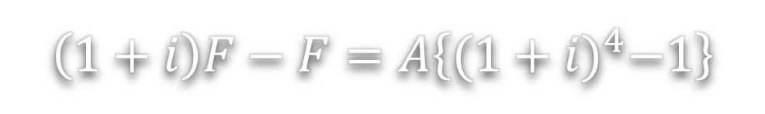
FORMULA FUTURE VALUE OF ANNUITY
$$F=A{(1+i)}^{0}+A{(1+i)}^{1}+A{(1+i)}^{2}+A{(1+i)}^{3}$$
$$F=A\left\{{(1+i)}^{0}+{(1+i)}^{1}+{(1+i)}^{2}+{(1+i)}^{3}\right\}$$
$$(1+i)F=A\left\{{(1+i)}^{1}+{(1+i)}^{2}+{(1+i)}^{3}+{(1+i)}^{4}\right\}$$
$$\left(1+i\right)F−F=A\left\{{(1+i)}^{4}−1\right\}$$
$$F+iF−F=A\left\{{(1+i)}^{4}−1\right\}$$
$$F_{n}=A\left[\frac{{(1+i)}^{n}−1}{i}\right]$$
$$iF=A\left\{{(1+i)}^{4}−1\right\}$$

Slide 40
SOAL LATIHAN

